Slide 1
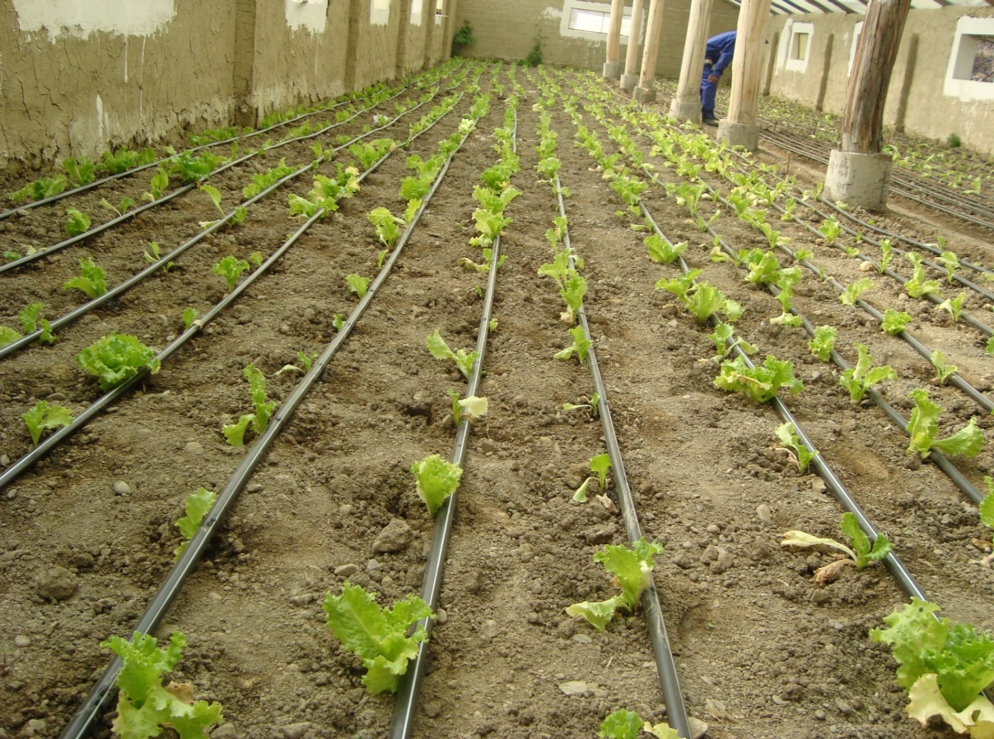
RENDICIÓN PÚBLICA DE CUENTAS FINAL GESTIÓN 2020
Ing. Rodo Condori Venavidez
DIRECTOR NACIONAL EJECUTIVO

Slide 2
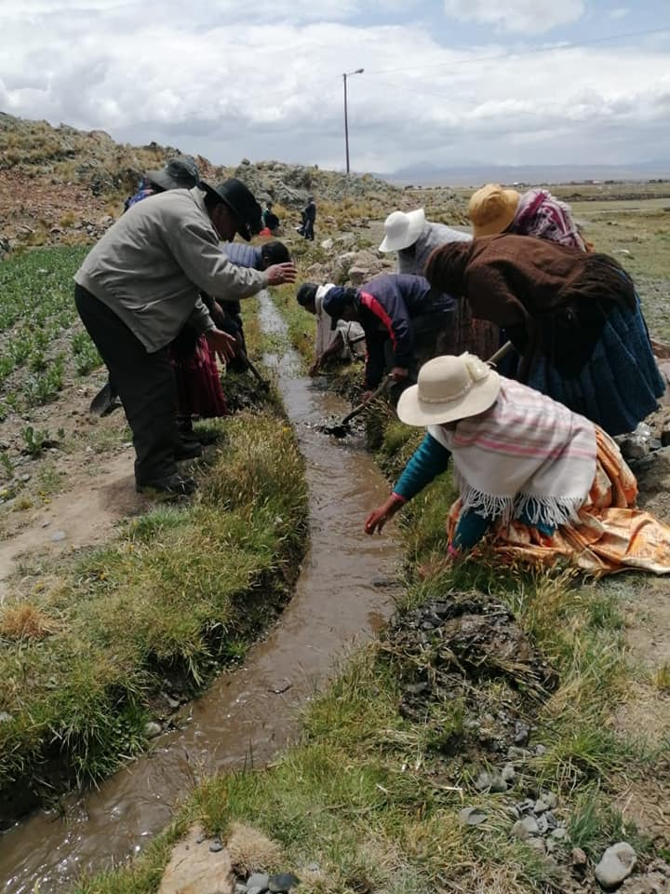
PLANIFICACIÓN
Lic. Angel Javier Flores Chura
RESPONSABLE DE PLANIFICACIÓN

Slide 3
PLANIFICACIÓN
MARCO INSTITUCIONAL
Mediante la Ley N° 2878 “Ley de Promoción y Apoyo al Sector Riego” de fecha 08 de octubre de 2004 se crea el Servicio Nacional de Riego (SENARI) como una Entidad autárquica bajo la tuición del Ministerio de Asuntos Campesinos y Agropecuarios actualmente Ministerio de Medio Ambiente y Agua (MMAYA), con autonomía administrativa y de gestión, personería y patrimonio propio.

Slide 4
PLANIFICACIÓN
MARCO INSTITUCIONAL
El Servicio Nacional de Riego (SENARI) tiene las responsabilidades de:
La inversión pública para el desarrollo de riego y la producción agropecuaria y forestal bajo riego.
*Regular *Planificar *Gestionar *Promover
El Decreto Supremo N° 28817, Reglamento a la Ley N° 2878 del 8 de octubre de 2004, define el marco normativo y operativo del funcionamiento del sector riego, en el que abarca la estructura institucional, normativa y que define las funciones y alcances del Servicio Nacional de Riego (SENARI).

Slide 5
PLANIFICACIÓN
Impulsamos el desarrollo del riego de manera sostenible para la producción agropecuaria y forestal, brindando seguridad jurídica para el uso del agua para riego, contribuyendo a la soberanía y seguridad alimentaria.
Ser referente nacional en la temática de riego, que promueve la inversión, brinda seguridad jurídica y capacitación con innovación tecnológica.

Slide 6
PLANIFICACIÓN
CPE
Ley N° 341
Art. 33, 15
Art. 37
D.S. 0214 PNT
Rendición de cuentas de las entidades públicas para facilitar el control social por parte de la sociedad civil.
Art. 21, 6 Acceso a la Información.
Art. 235, 4 Obligación de Rendir Cuentas.
Art. 241 y 242 Derecho del pueblo a participar de la gestión publica .
MARCO LEGAL

Slide 7
PLANIFICACIÓN
ESTRUCTURA ORGANIZACIONAL:
MMAyA
MMAyA
DIRECTORIO
DIRECTORIO
DIRECTORIO NACIONAL EJECUTIVO
SENARI
DIRECTOR NACIONAL EJECUTIVO
SENARI
AUDITORIA INTERNA
ASESORA LEGAL
AUDITORIA INTERNA
PLANIFICACIÓN
SECRETARIA
MENSAJERO
CHOFER
UNIDAD PROGRAMAS PROYECTOS REGITROS Y AUTORIZACIONES
UNIDAD PROGRAMAS PROYECTOS REGISTROS Y AUTORIZACIONES
UNIDAD ADMINISTRATIVA FINANCIERA
UNIDAD ESCUELA NACIONAL DE RIEGO
UNIDAD ADMINISTRATIVA FINANCIERA
UNIDAD ESCUELA NACIONAL DE RIEGO
Responsable de evaluación proyectos
Responsable seguimiento y monitoreo
Responsable registros y autorizaciones
Responsable de evaluación proyectos
Responsable seguimiento y monitoreo
Responsable recursos humanos
Responsable contabilidad
Responsable recursos humanos
Responsable contabilidad
Responsable capacitación en riego
Responsable pedagogo
Responsable comunicación social
Responsable pedagogo

Slide 8
PLANIFICACIÓN
ARTICULACIÓN DEL PEI
CON LOS PLANES PSDI, PDES Y PGDES
P | M | R | A |  | ESTRUCTURA PROGRAMÁTICA 2016-2020
6 |  |  |  | PILAR | Soberanía productiva con diversificación desarrollo integral sin dictadura del mercado capitalista. | PGDES
6 | 4 |  |  | META | Sistemas productivos óptimos.
6 | 4 | 163 |  | RESULTADO | Se ha alcanzado 700 mil HA. De superficie con riego, con participación de las Entidades Territoriales Autónomas y del sector privado con una ampliación de 330 mil Ha. Hasta el 2020 | PDES
6 | 4 | 163 | 2 | ACCIÓN | Promoción y acceso a tecnologías para riego. | PSDI
6 | 4 | 163 | 5 | ACCIÓN | Fortalecimiento y empoderamiento social para la gestión del riego.

Slide 9
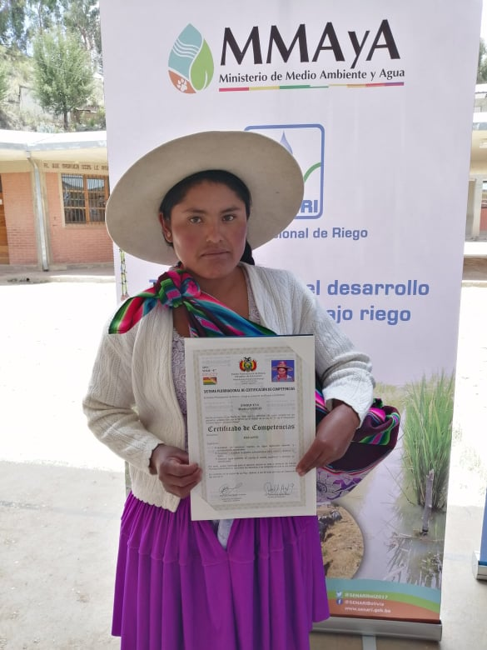
EJECUCIÓN PRESUPUESTARIA
Lic. Edwin Nicolás Lisidro
JEFE UNIDAD ADMINISTRATIVA FINANCIERA

Slide 10
PRESUPUESTO DE RECURSOS POR RUBROS, FUENTES DE FINANCIAMIENTO ORGANISMO FINANCIADOR Y ENTIDAD DE TRASFERENCIA (Expresado en Bolivianos)
UNIDAD ADMINISTRATIVA FINANCIERA
RUBRO | Descripción | Fuente | Organismo Financiador | E.T | PRESUPUESTO | PERCIBIDO | DIFERENCIA
19211 | Por subsidios o subvenciones | 41 | 111 | 99 | 3.210.538,00 | 3.201.772,01 | -8.765,99
12200 | Venta de servicios de la Administración Pública | 20 | 230 | 0 | 12.000,00 | 58.238,00 | 46.238,00
TOTAL |  |  |  |  | 3.222.538,00 | 3.260.010,01

Slide 11
EJECUCIÓN PRESUPUESTARIA AL 31 DE DICIEMBRE 2020 Expresado en Bolivianos
UNIDAD ADMINISTRATIVA FINANCIERA
RUBRO | Descripción | Presupuestos (bolivianos) | Ejecutado (Bolivianos) | Saldo | % de ejecución
10000 | SERVICIOS PERSONALES | 2.530.437,00 | 2.521.671,01 | 8.765,99 | 99,65%
20000 | SERVICIOS NO PERSONALES | 419.363,54 | 419.363,54 | 0,00 | 100,00%
30000 | MATERIALES Y SUMINISTROS | 163.574,62 | 163.574,62 | 0,00 | 100,00%
40000 | ACTIVOS REALES | 107.862,84 | 107.862,84 | 0,00 | 100,00%
80000 | IMPUESTOS REGALÍAS (PEAJES) | 1.300,00 | 1.300,00 | 0,00 | 100,00%
TOTAL PRESUPUESTO |  | 3.222.538,00 | 3.213.772,01 | 8.765,99 | 99,73%

Slide 12
UNIDAD ESCUELA NACIONAL DE RIEGO
ING. VLADIMIR PLATA ROJAS
JEFE DE UNIDAD ESCUELA NACIONAL DE RIEGO

Slide 13
UNIDAD ESCUELA NACIONAL DE RIEGO
PROGRAMADO | INDICADOR | RESULTADOS | EJECUTADO%
ACCIÓN DE CORTO PLAZO
OP1 Promover la implementación del Modelo Curricular elaborado por la ENR en todas las actividades de formación y capacitación en riego para la producción agrícola a través de los SEDERIs y otras organizaciones e instituciones aliadas. | A1 1 documento generado | Documento generado de la malla curricular de Técnico Auxiliar para la formación de regantes con educación permanente. | 100%
 | A2 100 textos y/o libros gestionados. | 1. El estado de los bosques del mundo por la ONU (1). 2. Memoria programa nacional de riego (20). 3. Sistematización de intervención del programa de cuenca Poopo (20). 4. Presas Derivadoras (20). 5. Riesgo Hidrológico (20). 6. Guía para la evaluación genotóxica de cuerpos de agua utilizando células de raíces cebollines (20). 7. Guía metodológica para la elaboración del plan de gestión local de microcuencas (20). 8. Marco conceptual y estratégico del plan director de rio grande (20). 9. Fortalecimiento a gobiernos autónomos departamentales (GAG) (20). . . . | 100%

Slide 14
UNIDAD ESCUELA NACIONAL DE RIEGO
PROGRAMADO | INDICADOR | RESULTADOS | EJECUTADO%
ACCIÓN DE CORTO PLAZO
OP1 Promover la implementación del Modelo Curricular elaborado por la ENR en todas las actividades de formación y capacitación en riego para la producción agrícola a través de los SEDERIs y otras organizaciones e instituciones aliadas. | A1 1 documento generado | Documento generado de la malla curricular de Técnico Auxiliar para la formación de regantes con educación permanente. | 100%
 | A2 100 textos y/o libros gestionados. | 1. El estado de los bosques del mundo por la ONU (1). 2. Memoria programa nacional de riego (20). 3. Sistematización de intervención del programa de cuenca Poopo (20). 4. Presas Derivadoras (20). 5. Riesgo Hidrológico (20). 6. Guía para la evaluación genotóxica de cuerpos de agua utilizando células de raíces cebollines (20). 7. Guía metodológica para la elaboración del plan de gestión local de microcuencas (20). 8. Marco conceptual y estratégico del plan director de rio grande (20). 9. Fortalecimiento a gobiernos autónomos departamentales (GAG) (20). . . . | 100%

Slide 15
UNIDAD ESCUELA NACIONAL DE RIEGO
PROGRAMADO | INDICADOR | RESULTADOS | EJECUTADO%
ACCIÓN DE CORTO PLAZO
OP1 | A2 100 textos y/o libros gestionados. | 10. CD Bal. hídrico superficial de Bolivia (20. 11. Guía técnica para el reusó de aguas residuales en la agricultura (20). 12. Gestión de cuencas en áreas con actividad minera (17). 13. Manual para el inventario y planificación del uso de fuentes de agua en microcuencas (IPFA) (20). 14. La experiencia de los organismos de gestión de cuencas de Bolivia (20). 15. Guía metodológica para la elaboración de balances hídricos superficiales (12). 16. Sistema de información hídrica de la cuenca del lago Poopó (10). 17. Balance hídrica superficial de Bolivia (8). 18. Atlas cuenca del rio grande (50). | 100%

Slide 16
UNIDAD ESCUELA NACIONAL DE RIEGO
PROGRAMADO | INDICADOR | RESULTADOS | EJECUTADO%
ACCIÓN DE CORTO PLAZO
OP1 Promover la implementación del Modelo Curricular elaborado por la ENR en todas las actividades de formación y capacitación en riego para la producción agrícola a través de los SEDERIs y otras organizaciones e instituciones aliadas. | A3 5 Cartillas y/o trípticos elaborados. | 1. CARTILLA: Resolución de conflictos. 2. CARTILLA: Ciclo de Proyectos. 3. TRÍPTICO: Contaminación Hídrica 4. TRÍPTICO: Que es la contaminación de los Recursos Hídricos. 5. CARTILLA: Resiliencia en Proyectos de Riego. | 100%
 | A4 2 Documentos Elaborados en temáticas de Riego.. | 1. MANUAL: Cambio Climático. 2. MANUAL: Riego por Goteo. | 100%
 | A5 Documento Generado. | 1. Diplomado en Evaluación de Cuencas hidrográficas para la gestión comunitaria del agua. 2. Especialidad en gestión comunitaria del agua con enfoque de manejo integral de cuencas desde el dialogo Inter científico. | 100%

Slide 17
UNIDAD ESCUELA NACIONAL DE RIEGO
PROGRAMADO | INDICADOR | RESULTADOS | EJECUTADO%
ACCIÓN DE CORTO PLAZO
OP1 Promover la implementación del Modelo Curricular elaborado por la ENR en todas las actividades de formación y capacitación en riego para la producción agrícola a través de los SEDERIs y otras organizaciones e instituciones aliadas. | A6 15 Cursos de capacitación en temas de riego a nivel nacional | 1. Curso: Ley 2878, Reg. Colectivos. 11-12 marzo Trinidad, BE. 1ra. versión curso "Experticia Diseño de Sistemas de Riego Presurizado Bajo Gestión Colectiva” 13 julio a 13 agosto. 2. Modulo I "Fundamentos de Riego". 3. Modulo II "SIG aplicado a hidrología y riego". 4. Modulo III “Agro - Hidrología y balance hídrico". 5. Modulo IV "Diseño Agronómico". 6. Modulo V "Diseño Hidráulico". 2º versión curso "Experticia Diseño de Sistemas de Riego Presurizado Bajo Gestión Colectiva” 14 sept a 15 de octubre 7. Modulo I "Fundamentos de Riego". 8. Modulo II "SIG aplicado a hidrología y riego". 9. Modulo III “Agro - Hidrología y balance hídrico". 10. Modulo IV "Diseño Agronómico". … | 100%

Slide 18
UNIDAD ESCUELA NACIONAL DE RIEGO
PROGRAMADO | INDICADOR | RESULTADOS | EJECUTADO%
ACCIÓN DE CORTO PLAZO
OP1 Promover la implementación del Modelo Curricular elaborado por la ENR en todas las actividades de formación y capacitación en riego para la producción agrícola a través de los SEDERIs y otras organizaciones e instituciones aliadas. | A6 15 Cursos de capacitación en temas de riego a nivel nacional | 11. Modulo V "Diseño Hidráulico”. 12. Taller virtual de Balance Hídrico desarrollado en coordinación con INIAF Cbba. 18/sep/2020 13. Taller virtual calculo de Q para establecimiento de riego por goteo en huertos frutícolas en manzana, palto, Chirimoya y durazno desarrollado en coordinación con INIAF CB” 19/nov/2020. 14. Curso virtual de Diseño técnico de proyectos de riego desarrollado en coordinación con la Contraloría General del Estado 9/nov/2020. 15. Curso virtual de Diseño de riego tecnificado con GESTAR desarrollado en coord. con la Contraloría General del Estado 10/nov/2020. | 100%

Slide 19
UNIDAD ESCUELA NACIONAL DE RIEGO
PROGRAMADO | INDICADOR | RESULTADOS | EJECUTADO%
ACCIÓN DE CORTO PLAZO
OP1 Promover la implementación del Modelo Curricular elaborado por la ENR en todas las actividades de formación y capacitación en riego para la producción agrícola a través de los SEDERIs y otras organizaciones e instituciones aliadas. | A7 25 Talleres/Cursos de Capacitación a nivel nacional. | 1. FCR Mod. IV/15-16 enero Luribay-LA PAZ. 2. FCR Mod. III/28-29 enero San Lucas-CHQ. 3. FCR Mod. II/30-31 enero Betanzos-PT. 4. FCR Mod. V/11-12 febrero Luribay-LA PAZ. 5. FCR Mod. IV/18-19 enero San Lucas-CHQ. 6. FCR Mod. III/20-21 febrero Betanzos-PT 7. FCR Mod. III/02-03 marzo Vitichi-PT. 8. FCR Mod. V/05-06 marzo San Lucas-CHQ. 9. Capacitación en Vitichi 6-7 /02/2020 modulo II. 10. Taller de Capacitación a regantes en la elaboración de la malla curricular en el centro experimental Choquenaira. 11. taller Ley 2878, Registros Colectivos y certificación por competencias comunidad Yatamoco - Cbba, 24/sep/2020. 12. Taller Ley 2878, Registros Colectivos y certificación por competencias comunidad Capinota - Cbba, 25/sep/2020. 13. Taller de la ley de riego 2878 y riego tecnificado municipio de Quillacollo comunidad Tambo Cbba 24/jul/2020. | 100%

Slide 20
UNIDAD ESCUELA NACIONAL DE RIEGO
PROGRAMADO | INDICADOR | RESULTADOS | EJECUTADO%
ACCIÓN DE CORTO PLAZO
OP1 Promover la implementación del Modelo Curricular elaborado por la ENR en todas las actividades de formación y capacitación en riego para la producción agrícola a través de los SEDERIs y otras organizaciones e instituciones aliadas. | A7 25 Talleres/Cursos de Capacitación a nivel nacional. | 14. Taller de la ley 2878 registros colectivo y certificación por competencias comunidad de Tiyamoco Cbba 24/sep/2020. 15. taller de la Ley N° 2878 registros colectivo y certificación por competencias municipio de Capinota Cbba 25/sep/2020. 16. FCR Mod. IV/6 – 7 de otubre Vitichi-PT. 17. FCR Mod. IV/ 8 – 9 de octubre Betanzos -PT. 18. Taller de la Ley N° 2878, registros colectivos, ITCP y demostración de riego tecnificado, municipio San José de Chiquitos 8/oct/2020. 19. Taller de la Ley N° 2878, registros colectivos, ITCP y demostración de riego tecnificado, municipio San José de Chiquitos 8/oct/2020. 20. Taller riego por Aspersión y Goteo “Municipio de Sacaba comunidad Chimboco 22/oct/2020”. 21. Taller riego por Aspersión y Goteo “Municipio de Sacaba comunidad Chimboco 23/oct/2020”. 22. Taller de riego tecnificado “Municipio de Vitichi PT. 23/nov/2020”. 23. FCR Mod. V /24 - 25 Municipio de Vitichi-PT. 24. FCR Mod. V /26-27 Municipio de Betanzos -PT. 25. Taller de Normativa y riego por aspersión “Municipio de Pucara S.C 30 de noviembre de 2020”. | 100%

Slide 21
UNIDAD ESCUELA NACIONAL DE RIEGO
PROGRAMADO | INDICADOR | RESULTADOS | EJECUTADO%
ACCIÓN DE CORTO PLAZO
OP1 Promover la implementación del Modelo Curricular elaborado por la ENR en todas las actividades de formación y capacitación en riego para la producción agrícola a través de los SEDERIs y otras organizaciones e instituciones aliadas. | A8 150 Facilitadores Comunitarios formados en temática de Riego. | Facilitadores comunitarios en riego formados en Luribay, San Lucas, Vitichi y Betanzos. (Técnicos Básico) 1. Departamento de potosí Municipio de Betanzos 15 participantes y Municipio de Vitichi 35 participantes. 2. Departamento de La Paz Municipio de Luribay 62 participantes. 3. Departamento de Chuquisaca. 4. Municipio de San Lucas 24 participantes. | 100%

Slide 22
UNIDAD ESCUELA NACIONAL DE RIEGO
PROGRAMADO | INDICADOR | RESULTADOS | EJECUTADO%
ACCION DE CORTO PLAZO
OP2 Fortalecer las capacidades del personal de la ENR, SEDERIs y personal técnico de los GAMs. | A1 2 Talleres realizados. | 1. Taller: Socialización SENARI… 20 enero/Chahuarani, Sipe Sipe Cbba. 2. Curso: Ley N° 2878, registros colectivos… 11-12 marzo Trinidad, BENI. | 100%
 | A2 1 Capacitación realizada. | 1. Capacitación en Choquenayra a SEDERIs, La paz, Oruro, Chuquisaca, Potosí. en la currícula de escuelas departamentales de riego técnico auxiliar. 2. Taller realizado en SEDERI Beni, sobre Reglamento de Preinversión, Ley N° 2878, registros colectivos. | 100%

Slide 23
UNIDAD ESCUELA NACIONAL DE RIEGO
PROGRAMADO | INDICADOR | RESULTADOS | EJECUTADO%
ACCION DE CORTO PLAZO
OP3 Consolidar a la ENR como principal referente en procesos de capacitación en Gestión de Recursos Hídricos y Proyectos de Riego, entre los actores sociales, organizaciones y población beneficiaria en general, como base de su sostenibilidad institucional. | A1 1 Documento generado | Memoria Institucional elaborada. | 100%
 | A2 Difusiones de cuñas radiales y notas de prensa en medios de comunicación. | 1. Debilidades en las Organizacionales en sistemas de riego "Entrevista en la Radio Illimani programa caminando por Bolivia". 2. O&M sistemas de riego " entrevista en Radio San Gabriel programa Radio Entrevista" | 100%

Slide 24
UNIDAD ESCUELA NACIONAL DE RIEGO
PROGRAMADO | INDICADOR | RESULTADOS | EJECUTADO%
ACCION DE CORTO PLAZO
OP3 Consolidar a la ENR como principal referente en procesos de capacitación en Gestión de Recursos Hídricos y Proyectos de Riego, entre los actores sociales, organizaciones y población beneficiaria en general, como base de su sostenibilidad institucional. | A3 Bs 12.000 de ingresos generados por cursos de capacitación por la ENR. | Se generó recursos del curso virtual de "Experticia Diseño de Sistemas de Riego Presurizado Bajo Gestión Colectiva” 13 de julio al 13 de agosto. | 100%
 | A4 1.500 regantes certificados | Entrega de certificados como "Expertos en Riego" (Cantidad 305) en el municipio de Sorata departamento de La Paz y Municipio de Yotala departamento de Chuquisaca (Pendiente). | 20%
TOTAL |  |  | 94%

Slide 25
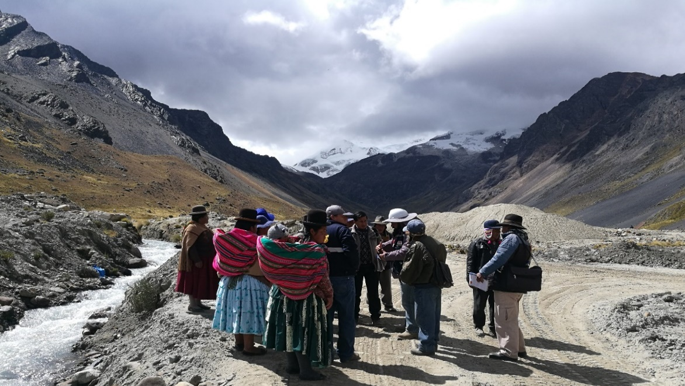
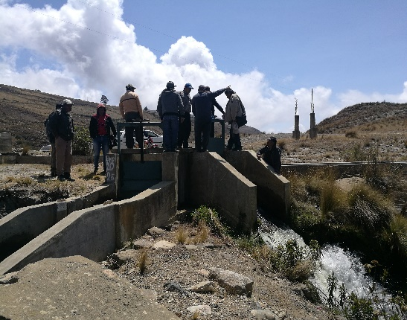
UNIDAD DE PROGRAMAS, PROYECTOS, REGISTROS Y AUTORIZACIONES (UPPRA)
Ing. Ricardo Isidro Rodriguez Marquez
JEFE DE LA UNIDAD PROGRAMAS, PROYECTOS, REGISTROS Y AUTORIZACIONES

Slide 26
UNIDAD PROGRAMAS, PROYECTOS,
REGISTROS Y AUTORIZACIONES.
UNIDAD DE PROGRAMAS, PROYECTOS, REGISTROS Y AUTORIZACIONES
PROGRAMADO | INDICADOR | RESULTADOS | EJECUTADO%
ACCIÓN DE CORTO PLAZO
OP1 Realizar seguimiento a Programas para la producción agropecuaria bajo riego en coordinación con las instituciones del Sector y Cooperación | A1 2 notas remitidas. | Seguimiento al programa “Preservación y Restauración de Funciones Ambientales para Adaptación al Cambio Climático e Incremento de la Resiliencia de los Agricultores Familiares Vulnerables en la Macro Región Valles de Bolivia", en coordinación con la FAO y MMAyA, se presentó la Nota Conceptual del proyecto al Ministerio de Planificación del Desarrollo por el Ministro del MMAyA y posteriormente al Fondo Verde Clima. Seguimiento al programa “Fortalecimiento y Sostenibilidad en Gestión de Sistemas de Riego en Bolivia” Fue presentado a través del IICA a la Agencia Española de Cooperación Internacional para del Desarrollo (AECID) | 100%
 | A2 1 reunión de socialización del programa | Socialización del Proyecto “Preservación y Restauración de Funciones Ambientales para Adaptación al Cambio Climático e Incremento de la Resilencia de los Agricultores Familiares Vulnerables en la Macro Región Valles de Bolivia”. (SENARI) | 100%

Slide 27
UNIDAD PROGRAMAS, PROYECTOS,
REGISTROS Y AUTORIZACIONES.
UNIDAD DE PROGRAMAS, PROYECTOS, REGISTROS Y AUTORIZACIONES
PROGRAMADO | INDICADOR | RESULTADOS | EJECUTADO%
ACCIÓN DE CORTO PLAZO
OP2 Identificar y Elaborar ITCP-FIV de riego para la gestión de Pre inversión de acuerdo a la demanda de los Gobiernos Autónomos Municipales, en el marco de las normativas del sector riego. | A1 1 registro de demandas sistematizadas | Un registro de demandas Sistematizadas, por departamento y el estado en el que se encuentra 30 solicitudes de las cuales se realizaron 13 inspecciones de campo para la identificación de proyectos a nivel ITCP-FIV, conforme a las solicitudes se concluyeron y entregaron 7 ITCP-FIVs: | 100%
 | A2 12 documentos ITCP-FIV elaborados. | Se remitieron 7 ITCPs a los solicitantes: 1. Tabla Laguna, San Juan Punta CBBA. 2. Proyecto de Canales de Riego CAICO CBBA. 3. Revestimiento de Canales San San José CBBA. 4. Construcción Sistema de Riego, Comunidad Tuhuaco LA PAZ. 5. Mejoramiento y Ampliación del Sistema de Riego Cantón Corpaputo LA PAZ. 6. Proyecto Construcción Presa Amparillo CBBA. 7. Proyecto Construcción Presa Chiricueva CBBA. | 60%

Slide 28
UNIDAD PROGRAMAS, PROYECTOS,
REGISTROS Y AUTORIZACIONES.
UNIDAD DE PROGRAMAS, PROYECTOS, REGISTROS Y AUTORIZACIONES
PROGRAMADO | INDICADOR | RESULTADOS | EJECUTADO%
ACCIÓN DE CORTO PLAZO
OP2 Identificar y Elaborar ITCP-FIV de riego para la gestión de Pre inversión de acuerdo a la demanda de los Gobiernos Autónomos Municipales, en el marco de las normativas del sector riego. | A3 5 informes de evaluación. | Se ajustaron 5 ITCP-FIV : 1. Proyecto Múltple Sistema de Riego y Agua Potable Chojña khota. 2. Const. Presa Sijllawiri-Yocalla. 3. Const. Sist. Riego Suriquiña-Batallas. 4. Const. Presa Chiri Cueva Sacaba. 5. Const. Presa Amparillo-Sacaba) en coordinación con la UCEP MI RIEGO. No llegaron solicitudes para elaboración de EDTPs. | 100%

Slide 29
UNIDAD PROGRAMAS, PROYECTOS,
REGISTROS Y AUTORIZACIONES.
UNIDAD DE PROGRAMAS, PROYECTOS, REGISTROS Y AUTORIZACIONES
PROGRAMADO | INDICADOR | RESULTADOS | EJECUTADO%
ACCIÓN DE CORTO PLAZO
OP3 Realizar la supervisión mediante el seguimiento y evaluación técnica al Servicio de A/AT de proyectos de riego. | A1 2 informes semestrales reportados | 1. El SENARI en cumplimiento a los convenios Interinstitucionales reportó en el mes de julio el primer informe semestral a la UCEP MI RIEGO-MMAyA. 2. Se tiene también el Informe semestral CITE:SENARI/UPPRA/N°109/2020 de fecha 31/12-2020 del Responsable de Seguimiento y Monitoreo de Proyectos. | 100%
 | A2 5 Informes de supervisión- evaluación y/o actas de visita | Se realizó la supervisión del componente A/AT de los proyectos de riego del Depto. La Paz: 1. Mejoramiento y Ampliación Sistema de Riego Tilacoca-Carabuco (Acompañamiento). 2. Construcción Sistema de Riego Chorobamba-Carabuco (Acompañamiento). 3. Mejoramiento Sistema de Riego Achacachi Comunidad Tipampa Kenko-Taramaya (Asistencia Técnica). 4. Mejoramiento Sistema de Riego Achacachi Comunidad Avichaca (Asistencia Técnica). “En proceso de aprobación” 5. Mejoramiento Sistema de Riego Achacachi Comunidad Jahuirlaca (Asistencia Técnica). “En proceso de aprobación” | 100%
 | A3 1 evento realizado | Se realizó el evento “Primera feria productiva y demostrativa de los usuarios de riego, Comunidades Avichaca, Jahuirlaca, Suntia chico-Común y Tipampa Kenko”. | 100%

Slide 30
UNIDAD PROGRAMAS, PROYECTOS,
REGISTROS Y AUTORIZACIONES.
UNIDAD DE PROGRAMAS, PROYECTOS, REGISTROS Y AUTORIZACIONES
PROGRAMADO | INDICADOR | RESULTADOS | EJECUTADO%
ACCION DE CORTO PLAZO
OP4 Homologar Carpeta de Usos y Costumbres (Registros Colectivos y Familiares) para el reconocimiento y otorgación de derechos de uso y aprovechamiento de fuentes de agua para riego. | A1 1 registro de demandas sistematizada. | Se cuenta con un registro actualizado con 116 carpetas de Registros Colectivos conforme el manual de procedimiento para la Homologación SENARI a las cuales se realizaron la revisión técnica y legal correspondientes. | 100%
 | A2 60 informes técnicos y 60 legales emitidos | Se encuentran: - 116 Informes Técnicos SENARI/UPPRA/REG Y AUT/2020 - 118 Informes Legales SENARI/UPRA/REG.AUT/2020 1 Informe Legal Preliminar SENARI/UPPRA/REG.AUT.150/2020 | 100%
 | A3 60 registros colectivos/familiar homologados | Se Homologaron 83 Registros Colectivos y Familiares de los departamentos de La Paz, Oruro, Potosí, Tarija y Cochabamba mediante las Resoluciones Administrativas de Directorio SENARI 01/2020, 05/2020 y 07/2020. | 100%

Slide 31
UNIDAD PROGRAMAS, PROYECTOS,
REGISTROS Y AUTORIZACIONES.
UNIDAD DE PROGRAMAS, PROYECTOS, REGISTROS Y AUTORIZACIONES
PROGRAMADO | INDICADOR | RESULTADOS | EJECUTADO%
ACCION DE CORTO PLAZO
OP5 Asesorar y orientar en la resolución de conflictos y controversias en el uso de agua para riego, según Usos y Costumbres. | A1 (Planilla de registros de demandas de conflictos) | Se tiene una planilla de registros de demandas elaborada. | 100%
 | A2 3 Conflictos atendidos | El SENARI en coordinación con los SEDERIs coordinó en la atención de los siguientes conflictos de agua en calidad de parte mediadora y reconciliadora: 1. Conflicto de agua para riego entre la Asociación de Regantes Apaqa Punta (ARAP) y la Subcentral Laraty-Sacaba. (2019) latente. 2. Conflicto de agua para riego entre la Asociación de Regantes Apaqa Punta (ARAP) y la comunidad Khuluyo-Sacaba. (2019) latente. 3. Conflicto de agua para riego entre la Asociación de Regantes Apaqa Punta (ARAP)-Sacaba y la Central Agraria Campesina Candelaria y la Comunidad Pico Central-Colomi. (2019) pendiente 4. Conflicto de agua para riego entre la Asociación de Riegos y Servicios Punata y la Asociación de regantes Aguirre II-Sacaba. (2019) Continúa el problema. Y otros conflictos de agua que fueron derivados a los SEDERIs de La Paz y Oruro. | 100%

Slide 32
UNIDAD PROGRAMAS, PROYECTOS,
REGISTROS Y AUTORIZACIONES.
UNIDAD DE PROGRAMAS, PROYECTOS, REGISTROS Y AUTORIZACIONES
PROGRAMADO | INDICADOR | RESULTADOS | EJECUTADO%
ACCION DE CORTO PLAZO
OP6 Implementar el SNIR en base al convenio de Cooperación suscrita con el MMAyA. | A1 2 reuniones y/o capacitaciones con los SEDERIS. | Conforme el Convenio de Cooperación Interinstitucional Nº 57 suscrito entre el Ministerio de Medio Ambiente y Agua (MMAyA) y el Servicio Nacional de Riego (SENARI) se tiene: 2 eventos de socialización y capacitación sobre la implementación del SNIR-SIARH con la participación de SEDERIs y MMAyA en fechas 01-10-2020 y 22-10-2020 respectivamente. | 100%
 | A2 1 PNRCyF actualizado con los datos técnicos. | - 1219 Registros Colectivos y Familiares reportados a la plataforma SNIR-SIARH. | 100%
 | A3 1 SNIR-SIARH con reporte de datos del PNRCyF visible en plataforma | Genera reporte de datos PNRCyF en plataforma. | 100%

Slide 33
UNIDAD PROGRAMAS, PROYECTOS,
REGISTROS Y AUTORIZACIONES.
UNIDAD DE PROGRAMAS, PROYECTOS, REGISTROS Y AUTORIZACIONES
PROGRAMADO | INDICADOR | RESULTADOS | EJECUTADO%
ACCION DE CORTO PLAZO
OP7 Promover y fortalecer los conocimientos, habilidades de técnicos y usuarios de riego en registro de fuentes agua, resolución de conflictos en los proyectos de riego en etapa de ejecución y operación. Y eventos sobre recursos hídricos para la producción de alimentos. | A1 4 eventos de socialización y capacitación virtual o presencial acorde a normativas e instrumentos del sector riego. | 1. Taller de la Ley de Riego 2878 y registros colectivos en la comunidad de Chorobamba del municipio de Carabuco del departamento de La Paz. 2. Taller de Análisis del Manual de Registros Colectivos con los SEDERIs de manera virtual. 3. Curso de capacitación Ley de Riego y Registros Colectivos en la comunidad de Tambo del municipio de Quillacollo del departamento de Cochabamba. 4. Curso Nacional Virtual de Identificación de Proyectos a Nivel ITCP conforme instrumentos técnicos del sector riego. Webinar Obtención de Registro de Fuentes de Agua para Riego. | 100%
 | A2 1000 ejemplares editados normativas del sector riego. | 1000 ejemplares editados normativas del sector riego. (Ley de Riego N° 2878) | 100%
 | A3 3 eventos sobre análisis institucional, normativas y recursos hídricos para la producción de alimentos. | Primer Taller de Articulación y Análisis Institucional SENARI/SEDERIS. Taller Análisis Institucional de la Ley de Riego N° 2878 29 y 30 de octubre de 2020. | 67%
TOTAL |  |  | 96%

Slide 34
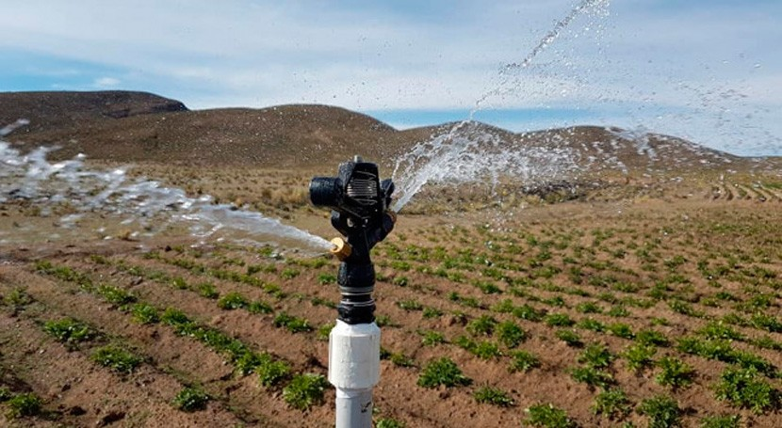
GRACIAS

